Slide 1
Nádory gastrointestinálního traktu
MUDr. Jana Maistryszinová, Ph.D.
doc. MUDr. Tomáš Kazda, Ph.D.
Klinika radiační onkologie
MOÚ
Odkazy na zdroje obrázků u autora

Slide 2
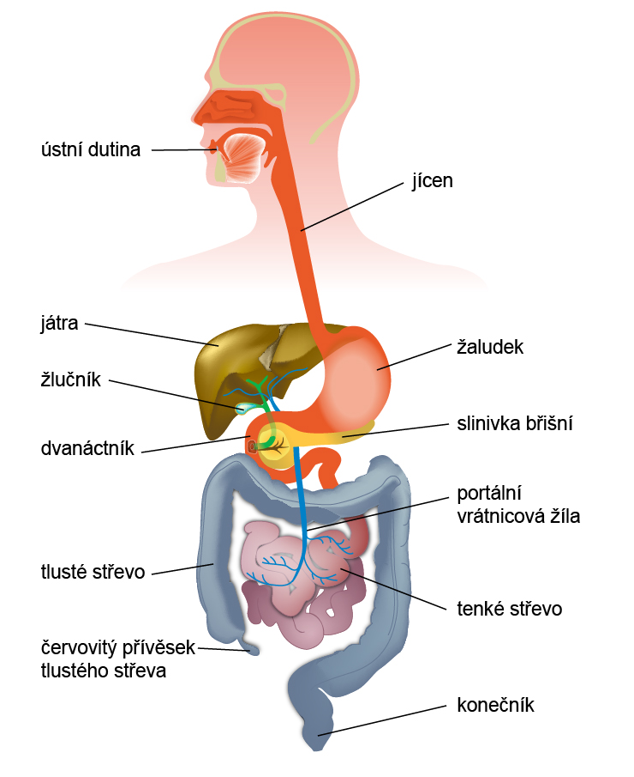

Slide 3
Společné charakteristiky nádorů GIT
většina nádorů vzniká maligní transformací slizničního epitelu
vnější etiologické faktory - životospráva
diagnostika – endoskopie, zobrazovací metody
význam mají všechny základní typy léčby – komplexní onkologické péče
(operace, radioterapie, chemoterapie, cílená léčba)
důraz na včasný záchyt onemocnění – kurativní léčba – operace (resekce)
chemoterapie: 5 fluorouracil

Slide 4
Nádory jícnu
Incidence 6,13/100 tis obyvatel, mortalita 5,3/100 tis (r.2020)
75 % pacientů tvoří muži
věkové rozmezí okolo 70. roku
Histologické podtypy
Dlaždicobuněčný (spinocelulární) karcinom – kouření, alkohol, pití horkých nápojů
Adenokarcinom – refluxní choroba jícnu - Barretův jícen, zvýšená koncentrace HCL, nadváha
V rámci duplicit- u nádorů hlavy a krku, nádorů plic
5-letý OS lokálně pokročilého onemocnění 5-30%
Notes:
Incidence adenoca mírně vzrůstá- Barretův jícen, obezita

Slide 5
Nádory jícnu
Klinické příznaky – polykací potíže, bolest při polykání, zvracení, hubnutí
Pokročilé onemocnění –píštěl (tracheoesophageální),
aspirace potravy do plic
Diagnostika - endoskopie (esofagogastroskopie) s biopsií,
RTG hrudníku (pasáž), endosonografie EUS
CT hrudníku a PET/CT
Klinická stadia
I karcinom postihuje pouze sliznici
II karcinom invaduje přes svalovinu a postihuje 1-2 uzliny
III nádor postihuje okolní struktury a mnohočetné uzliny
IV metastatické onemocnění
Prediktivní vyšetření – vyšetření PD-L1 exprese, her2 u adenokarcinomů,
MSI -H/MMR-D (mikrosatelit instability krátké nekódující repetitivní genomické sekvence,
vyšší tendence k mutacím, mismatch repair deficiency), fuze NTRK (neurotrofní receporová tyrosinkinaza)

Slide 6
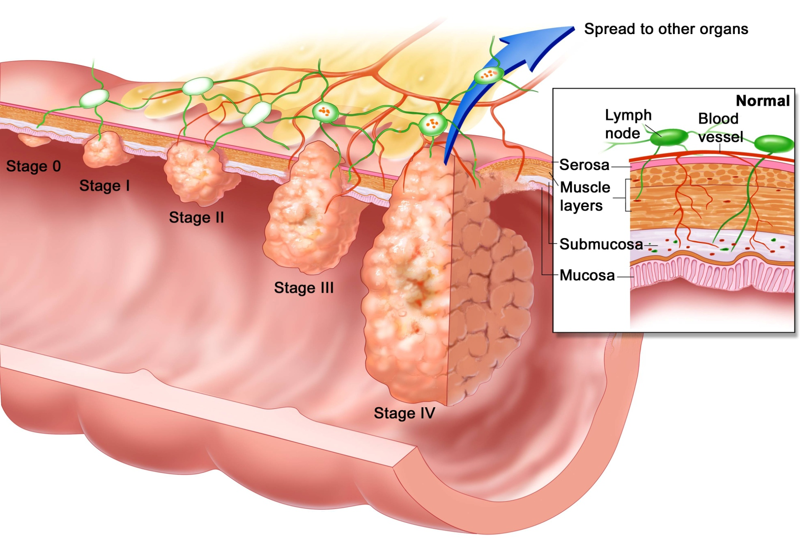

Slide 7
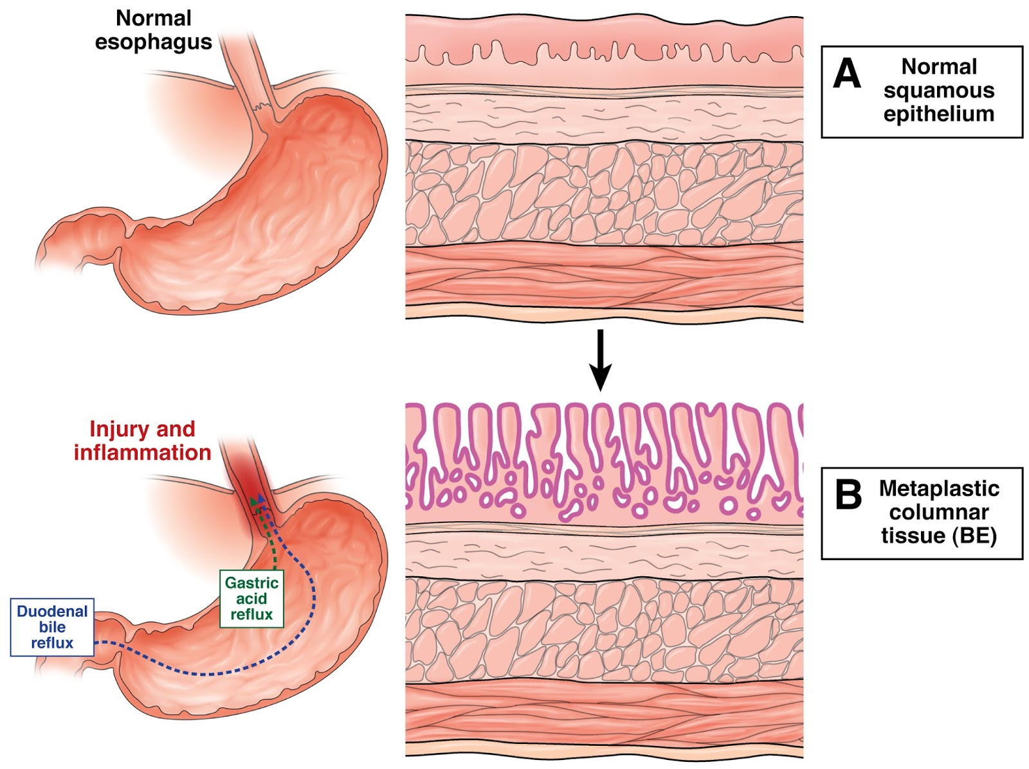
Barretův jícen, metaplazie epitelu
Metaplastické buňky jsou méně odolné vůči vlivům karcinogenů.
Notes:
Metaplazie je chorobná změna nebo přeměna tkáně. Buňky jednoho typu na sliznici vnitřního orgánu se vlivem změny okolních vlivů, například chronickým drážděním, přemění na buňky jiného typu. Odhalení této změny může pomoci odhalit příčinu, která stojí za touto změnou. Příkladem je změna buněk sliznice jícnu při dlouhodobém působení gastroezofageálního refluxu. Metaplastické buňky jsou méně odolné vůči vlivům karcinogenů.

Slide 8
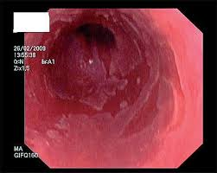
Barretův jícen

Slide 9
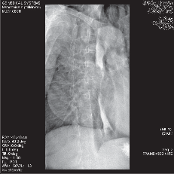
zúžení
RTG pasáž jícnu

Slide 10
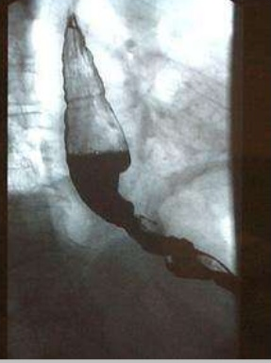
Prestenotická dilatace jícnu

Slide 11
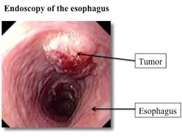

Slide 12
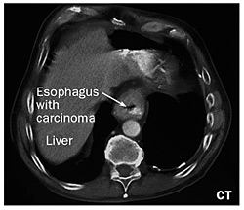
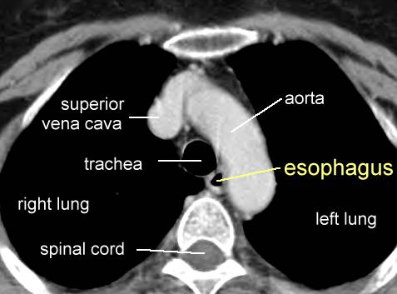

Slide 13
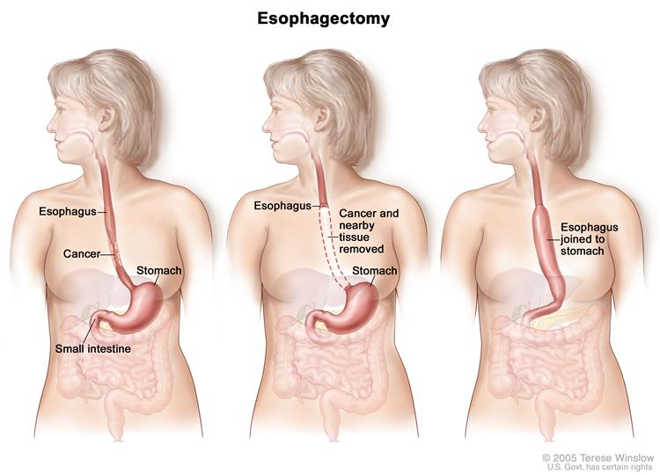
Léčba se liší stádiem onemocnění a lokalitou postižení – krční vs. hrudní úsek
radikální operační výkon je možný jen u vybraných pacientů
kombinace radioterapie a chemoterapie (neoadjuvantní, kurativní)
důraz na podpůrnou léčbu, zajištění nutrice
Tubulizace žaludku
Notes:
Stadium I endoskopické výkony

Slide 14
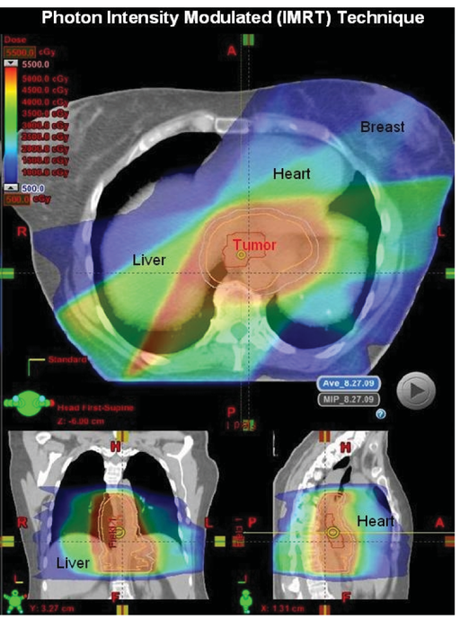
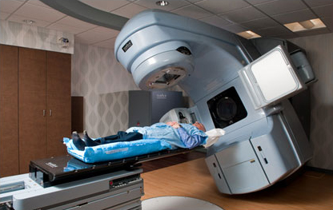
Konkomitantní chemoradioterapie CHRT- nádory krčního úseku jícnu, inoperabilní nádory
Neoadjuvantní CHRT – paklitaxel/karboplatina
event.5-FU/oxaliplatina
Imunoterapie - Checkpoint inhibitory – nivolumab v adjuvanci
Ramucirumab - anitVEGFR2
Podpůrná péče- jícnové stenty, jejunostomie, PEG
Notes:
Jedná metodA snižuej přežití 5 leté o 20%, proto kombinace léčby
Prediktivní vyšetření – vyšetření PD-L1 exprese, her2 u adenokarcinomů, MSI -H/MMR-D (mikrosatelit instability krátké nekódující repetitivní genomické sekvence, vyšší tendence k mutacím, mismatch repair deficiency, fuze NTRK (neurotrofní receporová tyrosinkinaza)

Slide 15
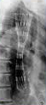
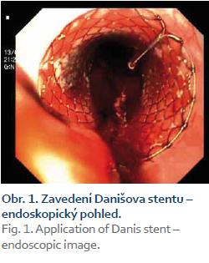
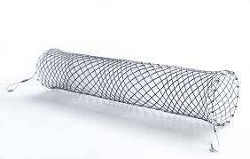

Slide 16
Nádory kolorekta
celosvětově druhou nejčastější příčinou úmrtí na nádorové onemocnění
v ČR nejvyšší incidence: 65/100.000, mortalita 32/100.000 (r. 2020)
Rizikové faktory - západní styl života, obezita, červené maso, málo vlákniny
sporadická forma 80-90 %
Idiopatické střevní záněty IBD – ulcerozní kolitida, m. Crohn
hereditární syndromy 5 % (familiární adenomatosní polypóza FAP, hereditární nepolypózní kolorektální karcinom HNPCC – Lynchův sy)
Klinické příznaky- dlouho bezpříznakové, změna defekačního stereotypu, tenesmy, obstrukce- ileozní stav
krvácení, anemizace, hubnutí
Notes:
IBD idiopatické střevní záněty

Slide 17
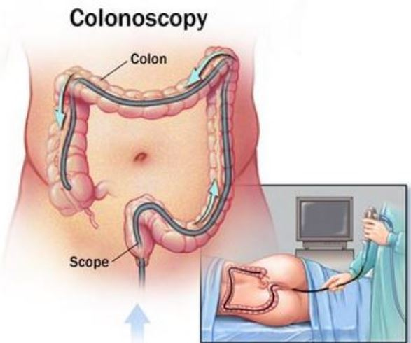
Diagnostika - vyšetření per rektum, kolonoskopie s biopsií, rektoskopie, TRUS,
MR pánve, UZ břicha, RTG plic, CT hrudníku a břicha, (CT virtuální kolonoskopie), TM CEA a Ca 19-9,
prediktivní markery KRAS, NRAS, BRAF mutace, dMMR/MSI

Slide 18
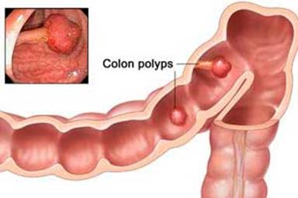
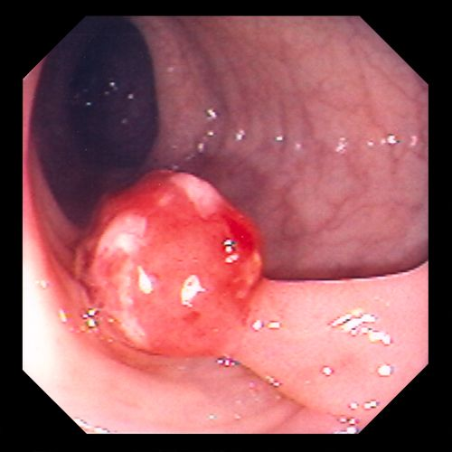

Slide 19
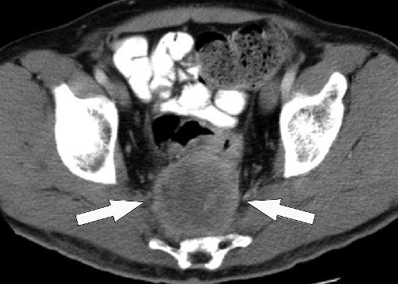

Slide 20
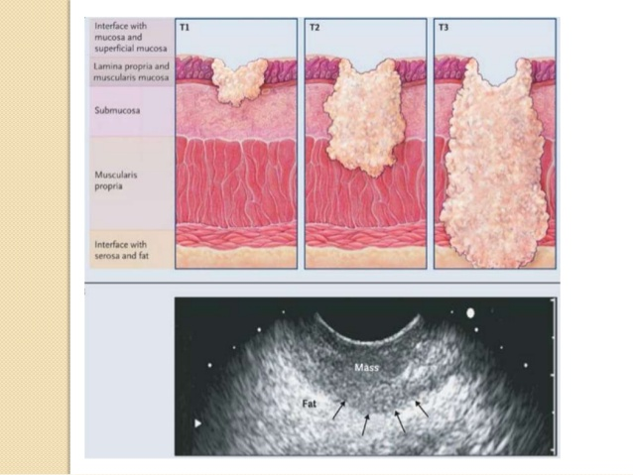

Slide 21
TNM | Rozsah šíření tumoru
Tis | Carcinoma in situ: intraepithelial or invasion of lamina propria
T1 T1sm1 T1sm2 T1sm3 | Submucosa T1sm1 – infiltrace vnitřní 1/3 submukozy T1sm2 – infiltrace střední třetiny submukózy T1sm3 – infiltrace zevní 1/3 submukózy (Annals of Oncology: Clinical practice guidelines. Volume 24, Supplement 6, October 2013)
T2 | Muscularis propria
T3 T3a T3b T3c T3d | Subserosa/perirectal tissue <1 mm 1-5 mm 5-15 mm 15+ mm
T4 | Perforation intovisceral peritoneum(a) or invasion to other organs (b)
N N1a N1b N1c N2a N2b | Regional lymphnodes 1LU + 2-3 LU + malá deposita v okolním tuku 4-6 LU + 7 a více LU +
M M1a M1b | Vzdálené metastázy 1 postižený orgán nebo set LU více než 1 postižený orgán nebo postižené peritoneum

Slide 22
Prognostická skupina | TN substage | Terapeutické možnosti
Very early (2% LR v 5 letech po LE) | cT1 sm1 N0 | Lokální excise (TEM) - nutno dosáhnout R0
 | If poor prognostic signs (cT1 sm2,3 nebo high grade nebo V1) | Resekce (TME) (or possibly CRT)
Early (good) 3-4% LR | cT1-2; cT3a (b) if middle or high, N0 (or cN1 if high), mrf-, no EMVI | Surgery(TME) alone.
 | If poor prognostic signs (crm+, N2) | Surgery (TME) + postop CRT or CTa (CRT with evaluation, if cCR wait-and-see, organ preservation)
Intermediate (bad) | cT2 very low, cT3mrf- (unless cT3a(b)and mid- or high rectum, N1-2, EMVI+, limited cT4aN0 | Preop RT (5×5 Gy) or CRT followed by TME. If CRT and cCR, wait-and-see in high risk patients for surgery.
Locally advanced (ugly) | cT3mrf+, cT4a,b, lateral node+ | Preop CRT followed by surgery (TME+more extended surgery if needed due to tumour overgrowth). 5×5 Gy with a delay to surgery in elderly or in patients with severe comorbidity who cannot tolerate CRT

Slide 23
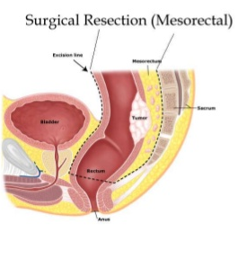
Základní chirurgické výkony
TEM transanální endoskopická mikrochirurgie
TME totální mesorektální excize
APR Abdominoperitoneální resekce

Slide 24
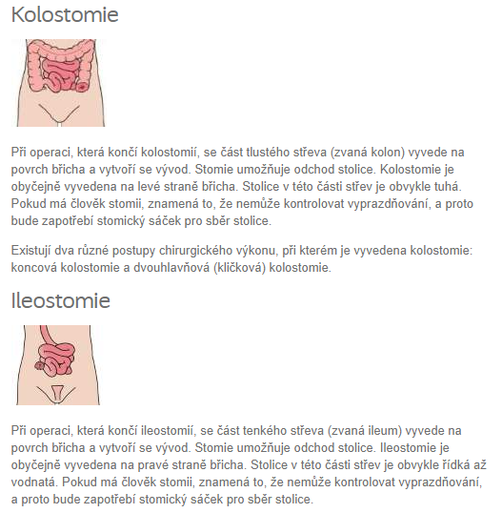

www.coloplast.cz

Slide 25
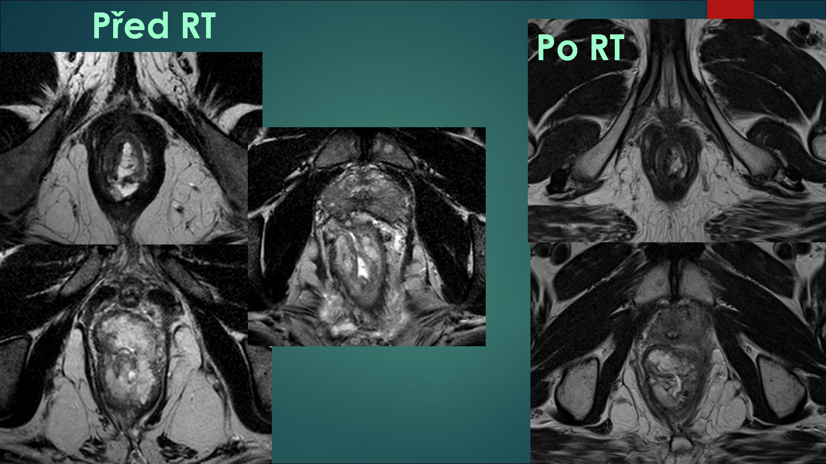
Neoadjuvantní radioterapie – downstaing tumoru

Slide 26
Důraz na správnou klasifikaci onemocnění – vliv na léčebnou strategii
chirurgie – lokální excize, hemikolektomie, totální mesorektální excize,
abdominoperineální resekce (Miles), metastazektomie, odlehčovací stomie
neoadjuvantní chemoradioterapie u nádorů rekta – RT+kapecitabin
adjuvantní chemoterapie – 5 fluorouracil, kombinace (oxaliplatina, irinotekan) 6 měsíců
Biologická léčba – anti EFGR moAb – cetuximab/panitumumab
anti VEGF moAb – bevacizumab/aflibercept
dMMR/MSI-H – pembrolizumab, nivolumab imunoterapie
NTRK – entrektinib, larotrektinib
Prodloužila délku života s mts o 30 měsíců

Slide 27
Pro kvalifikované rozhodnutí o typu cílené léčby pokročilého metastatického kolorektálního karcinomu je nutné znát stav mikrosatelitové instability (MSI), resp. MMR (mismatch repair) v nádorové tkáni. mutační stav onkogenů rodiny RAS (KRAS, NRAS) a BRAF, ke zvážení je testování HER-2. Tato informace umožní plánovat dopředu léčbu ve více liniích. Onkogeny RAS představují negativní prediktivní marker pro použití cílené anti-EGFR léčby, kterou lze podat pouze v případě nemutovaného stavu onkogenů RAS (wild type). Účinnost inhibitorů EGFR cetuximabu a panitumumabu v léčbě metastatického kolorektálního karcinomu je obdobná. V případě progrese na jednom inhibitoru EGFR není indikováno podání druhého. Pro léčbu bevacizumabem, afliberceptem, ramucirumabem, regorafenibem a trifluridin/tipiracil (Lonsurf) prediktivní parametr v praxi zaveden není. Pokud není dostupná nádorová tkáň k testování RAS, lze využít tekuté biopsie
Prediktivní molekulární markery u IV. stadia onemocnění – RAS, BRAF, MSI-H (dMMR)
Molekulární testování test signální dráhy receptoru EGFR (ErbB1/HER1)- tyrosinkinázová aktivita - stimulace růstu buněk, útlum apoptózy

Slide 28
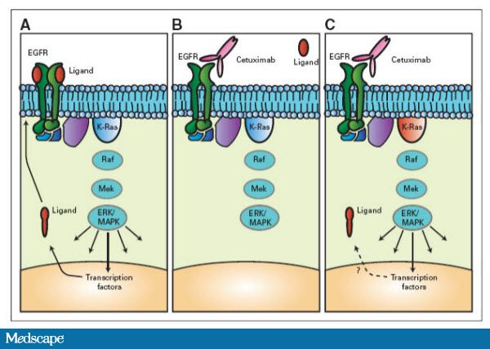
Aktivační mutace Ras - rezistence k inhibitorům EGFR
!Nutnost vyšetřit na mutaci onkogenu RAS (KRAS,NRAS)- rezistence k léčbě antiEGFR moAB! Až u 50 % pacientů
Notes:
Mutace KRAS u mCRC horší prognóza

Slide 29
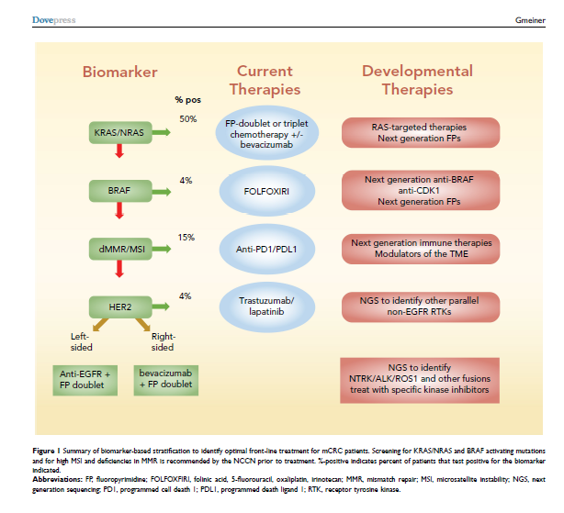

Slide 30
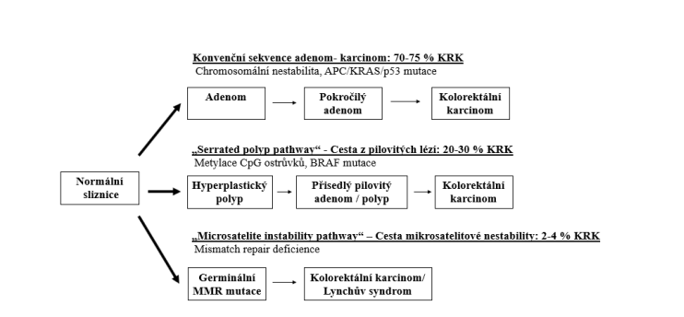
Molekulární dráhy patogeneze vzniku kolorektálního karcinomu
1990 Volgelsteina kol. - sekvence adenom-karcinom (chromozomální nestabilita s vysokým procentem aneuploidie
2010 Leggett – cesta pilovitých lézí, pravá polovina tračníku, mladší pacienti
Germinální mutace MMR – chybná oprava DNA v průběhu replikace, Lynch sy
https://dspace.cuni.cz/bitstream/handle/20.500.11956/125050/140089591.pdf?sequence=1&isAllowed=y

Slide 31
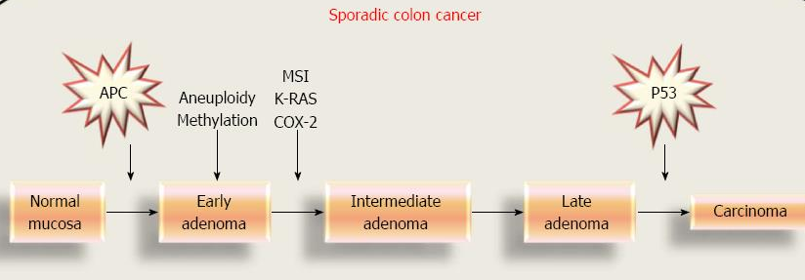
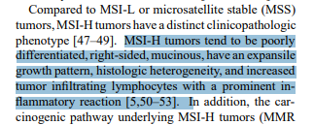
Vývoj 10 a více let
90 % adenokarcinomy, z polypů
nádory tračníku (colon) větší tendence k metastazování,
nádory rekta – lokální šíření
https://pubmed.ncbi.nlm.nih.gov/15528785/

Slide 32
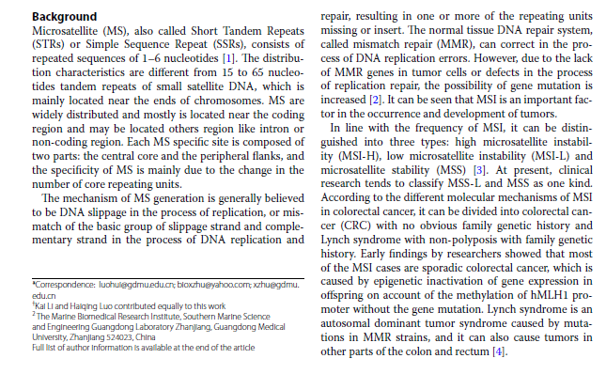
Microsatellite instability
MSI -H/MMR-D (mikrosatelite instability krátké nekódující repetitivní genomické sekvence, vyšší tendence k mutacím, mismatch repair deficiency

Slide 33
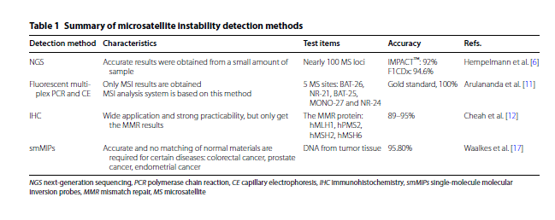
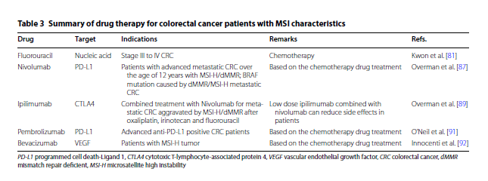

Slide 34
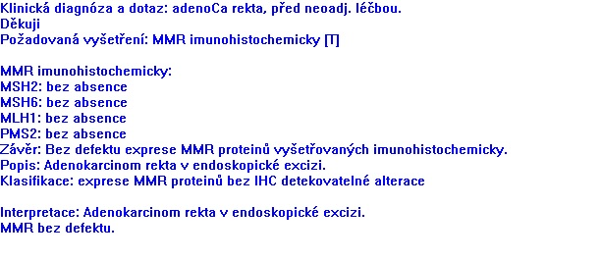
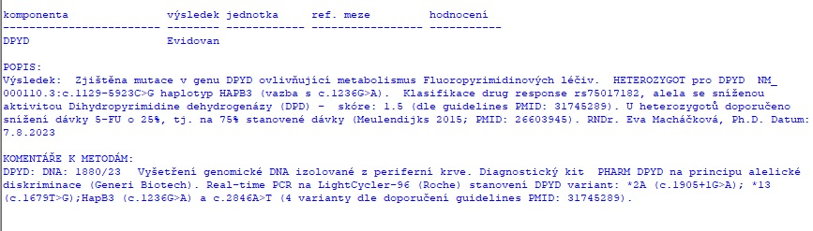

Slide 35
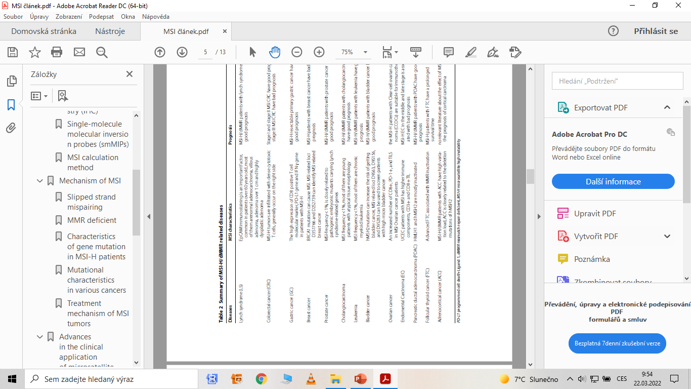

Slide 36
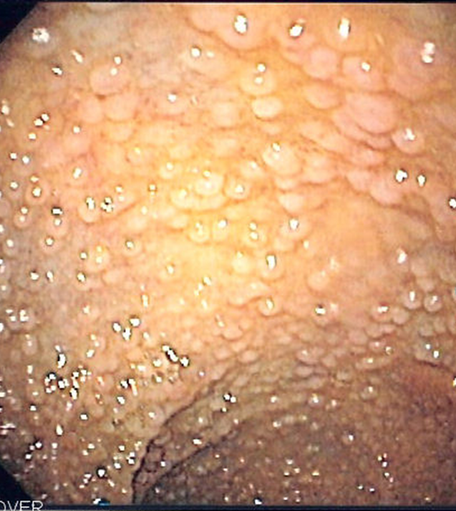
Hereditární syndromy
Familiární ademotatózní polypóza FAP
1-2 % nádorů, mnohočetné polypy střeva (stovky) , tendence k malignizaci je jistá
( 100 % v 50 letech ), distální část střeva, konečník,
AD nemoc, nádorový supresorový gen APC
Varianta Gardnerův syndrom- FAP + extrakolické projevy (podkožní fibromy, osteomy)
Hereditární nepolypózní kolorektální karcinom HNPCC (Lynchův sy)
Mutace MMR genů MLH1 a MSH1
Časný výskyt, pravá strana colon, v 10 % synchronní nádor i v jiném úseku střeva
Celoživotní riziko tumoru 80 %

Slide 37
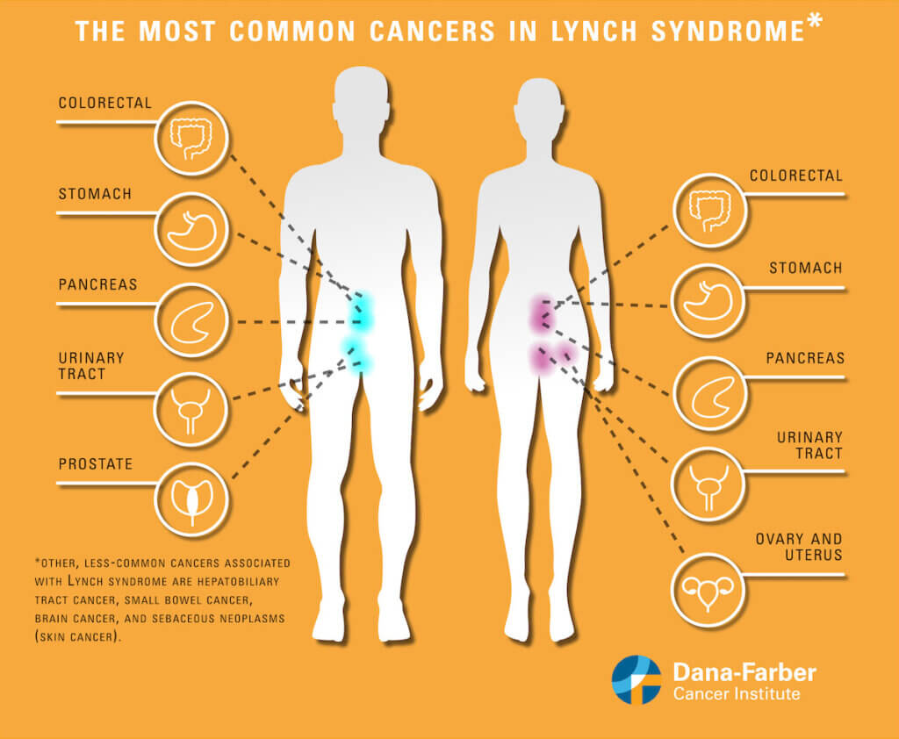

Slide 38
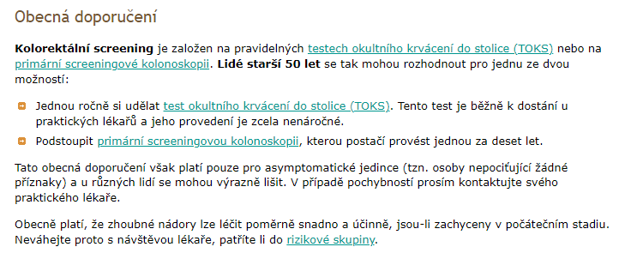
Prognóza: 5-y OS u I a II stadia 90 %
5 y OS u III stadia 70 %
5 y OS u IV stadium s resekabilní mts 40 %,
neresekabilní mts medián přežití 24-30 měsíců
Screening – od roku 2009, od 50 let- test na okultní krvácení iTOKS 1 ročně, kolonoskopie dle nálezu á 10 let
iTOKS/FIT je založen na detekci proteinu (lidského hemoglobinu) ve stolici pomocí monoklonální protilátky
www.kolorektum.cz
Notes:
iTOKS- imunochmeický test- . Výhoda imunochemického testu (iTOKS) je v jeho senzitivitě a specificitě při odebrání pouze jednoho vzorku a i ve výrazně lepší spolupráci ze strany pacienta (dietní restrikční opatření, hygienický aspekt). iTOKS je založen na detekci proteinu (lidského hemoglobinu) ve stolici pomocí monoklonální protilátky. Testy imunochemické dělíme na kvalitativní a kvantitativní, zatímco kvalitativní testy nám vyhodnotí test jako negativní či pozitivní, kvantitativní testy nám měří koncentraci hemoglobinu v daném vzorku. Od ledna 2013 došlo na základě společného konsenzu k utlumení klasických guajakových testů a v současnosti jsou doporučeny pouze imunochemické testy na okultní krvácení (FIT).

Slide 39
Nádory žaludku
celosvětově poměrně časté, u nás incidence klesá 12/100 000, mortalita 9/100 000
Častěji onemocní muži
Rizikové faktory - strava (sůl, nitráty –konzervace, uzení), kouření, alkohol, obezita,
Helicobacter pylori, EBV
geneticky hereditární difuzní karcinom žaludku - mutace E cadherinu CDH-1, manifestace většinou kolem 38.roku, současně nádory prsu
Ca žaludku spojen s mutacemi BRCA 1 a 2, FAP, Lynch sy, Li-Fraumeni sy
Symptomy často nespecifické (dyspepsie, jako vředová choroba), hubnutí, zvracení
Diagnostika- endoskopie (esofagogastroskopie) s biopsií, RTG hrudníku,
CT hrudníku a břicha
histologické typy – adenokarcinom, GIST, neuroendokrinní nádory, MALTom
Notes:
Vzrůstá počet prognosticky nepříznivých nádorů, incidence v ČR klesá + mortalita, Lynch, Li Fraumeni, FAP, BRCA 1a 2

Slide 40
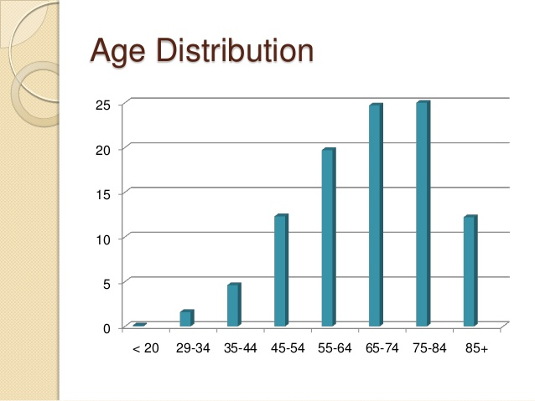

Slide 41
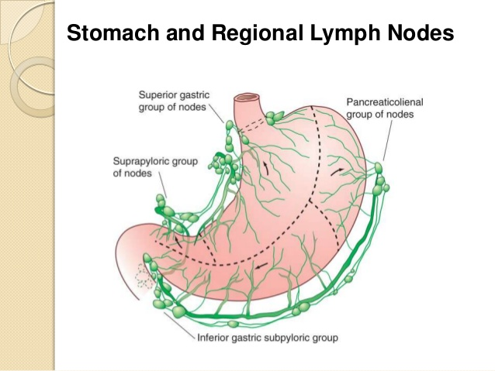
patologická uzlina v nadklíčku – Virchowova uzlina; MTS ovaria – Krukenbergův nádor

Slide 42
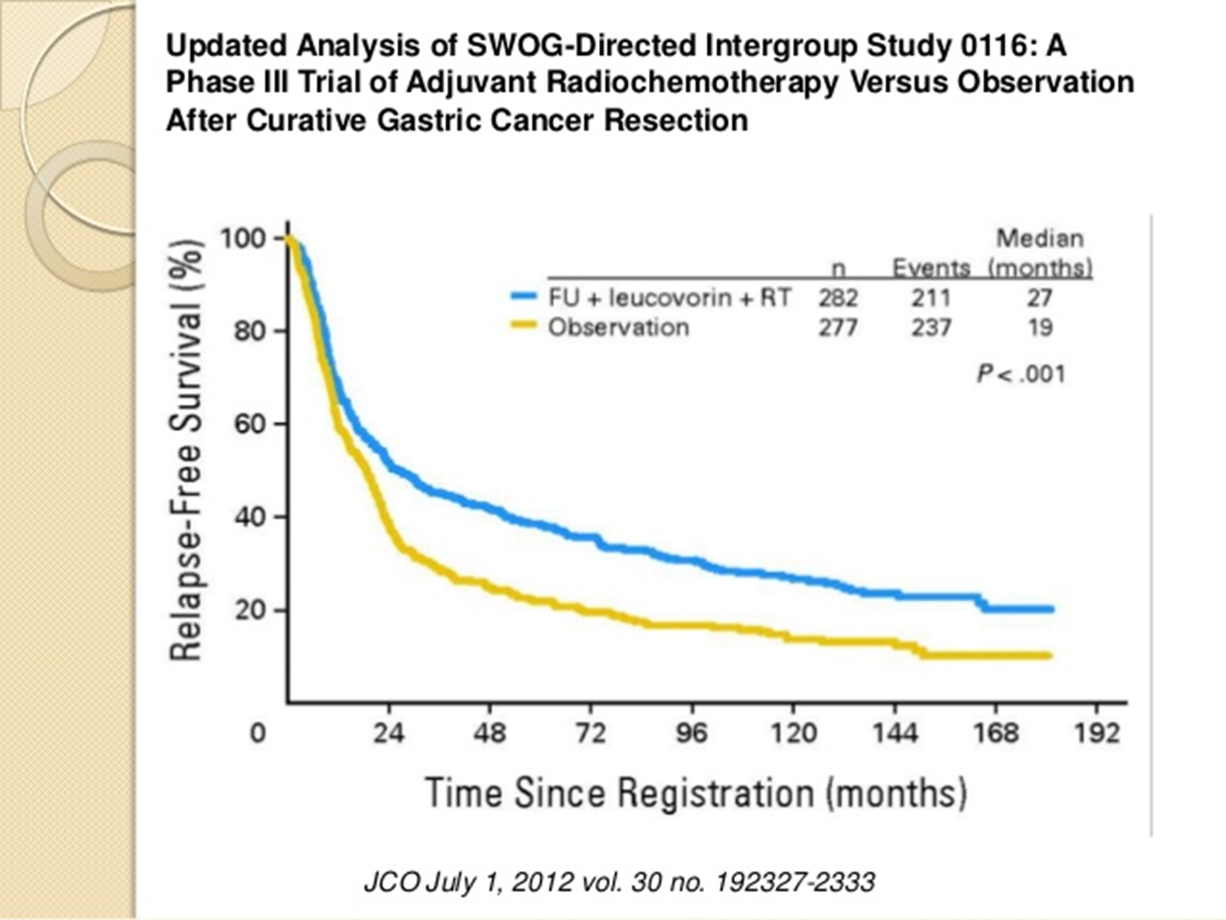
Léčba se liší stádiem onemocnění a lokalitou postižení
jedinou kurativní metodou je operace (endoskopická, radikální gastrektomie)
perioperační chemoterapie, adjuvantní chemoradioterapie
důraz na podpůrnou léčbu, zajištění nutrice – jejunostomie, suplementace vit B12
Notes:
Režim FLOT – 5-FU+leukovorin, oxaliplatina, docetaxel

Slide 43
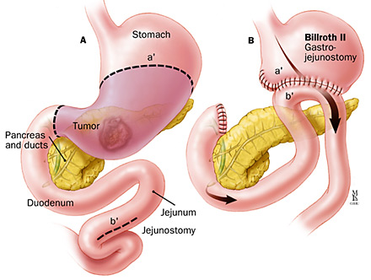
Notes:
Subtotální resekce 4/5 žaludku odstraněny

Slide 44
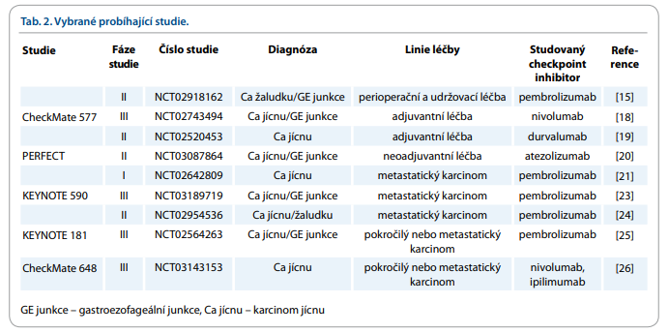
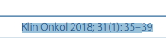
Cílená léčba a imunoterapie u nádorů jícnu a žaludku
Trastuzumab (antiHer2), ramucirumab (antiVEGF2), checkpoint inhibitory, dMMR/MSI
Nádory žaludku a jícnu - řazeny mezi nádory s největší mutační zátěží (melanom, plíce, močový měchýř)
Exprese PD-L1 prognostický faktor, u 2- 63 % pacientů
Notes:
Checkpoint inhibitors are a type of immunotherapy. They block proteins that stop the immune system from attacking the cancer cells. Nádorové buňky vypnou T buněčnou imunitu…

Slide 45
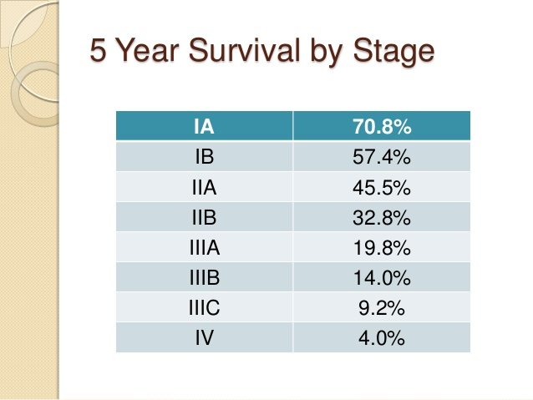

Slide 46
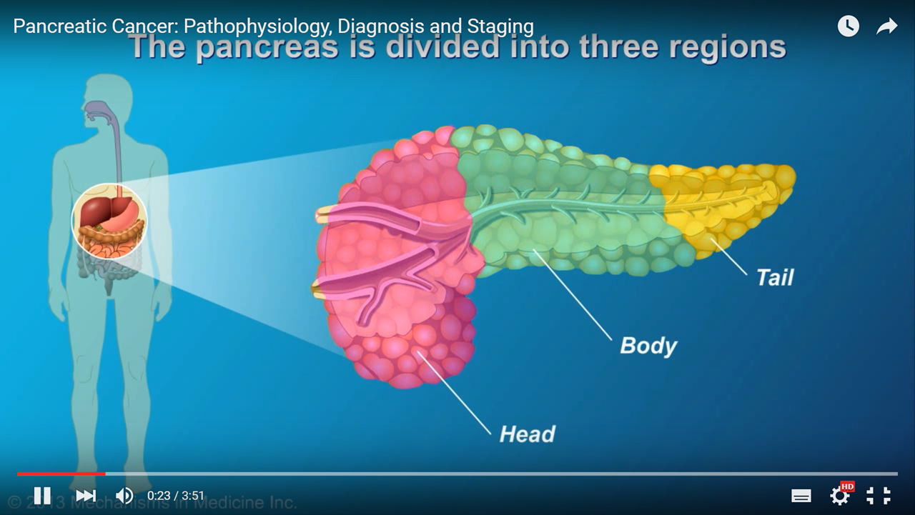
Nádory pankreatu
jen cca 3 % všech nádorů, ale na 3-4. místě v mortalitě, mezi 60.-80. rokem
incidence těsně kopíruje mortalitu ☹ 23,4/21,7 100 000 obyvatel
Rizikové faktory
kouření, alkoholismus, obezita, chronická pankreatitida, nízká hladina vit D
genetické faktory – mutace BRCA2, BRCA 1, Lynch, Peutz-Jeghersův sy, FAP
Symptomy
dlouho bezpříznakové, později nespecifické příznaky (bolest břicha, hubnutí), ikterus
80 % diagnostikováno v pokročilém stadiu, inoperabilní
Nádory hlavy x těla x kaudy pankreatu
Obstrukční ikterus
Bolesti - infiltrace plexus coeliacus
Diabetes mellitus

Slide 47
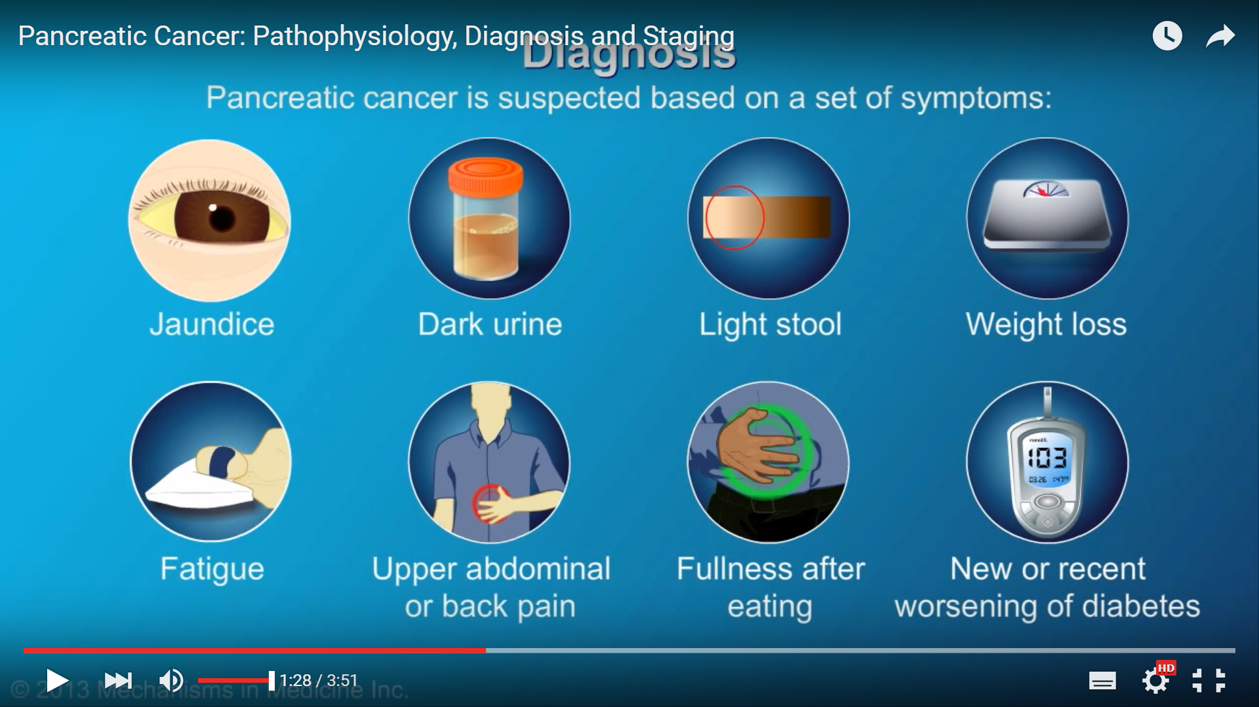

Slide 48
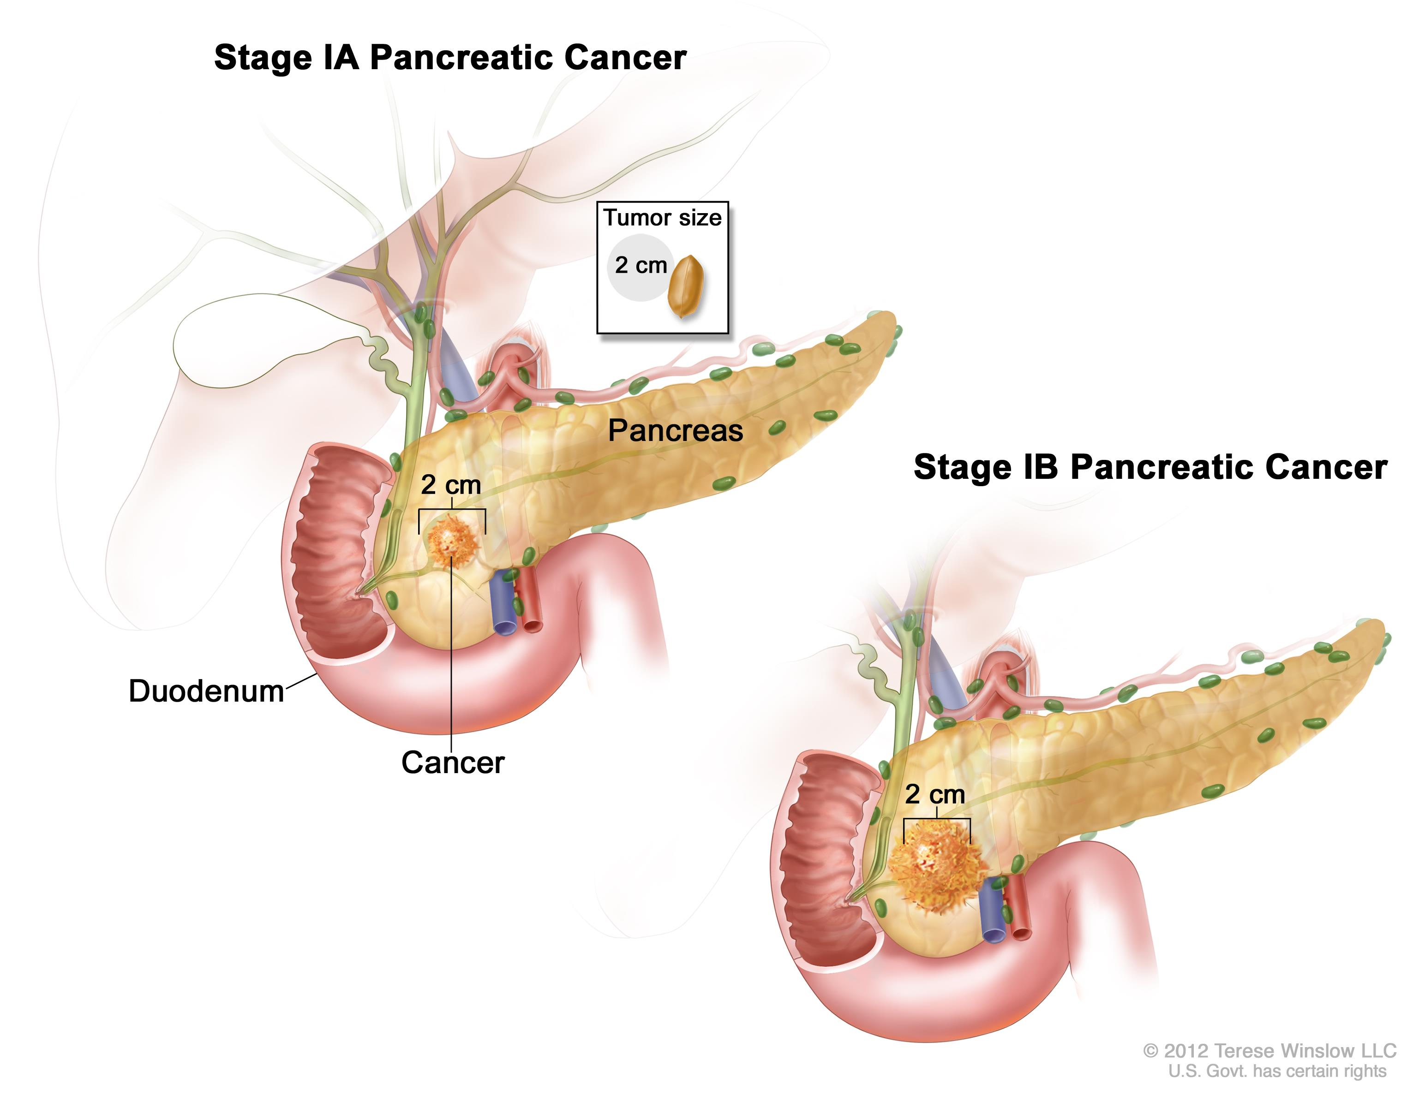

Slide 49
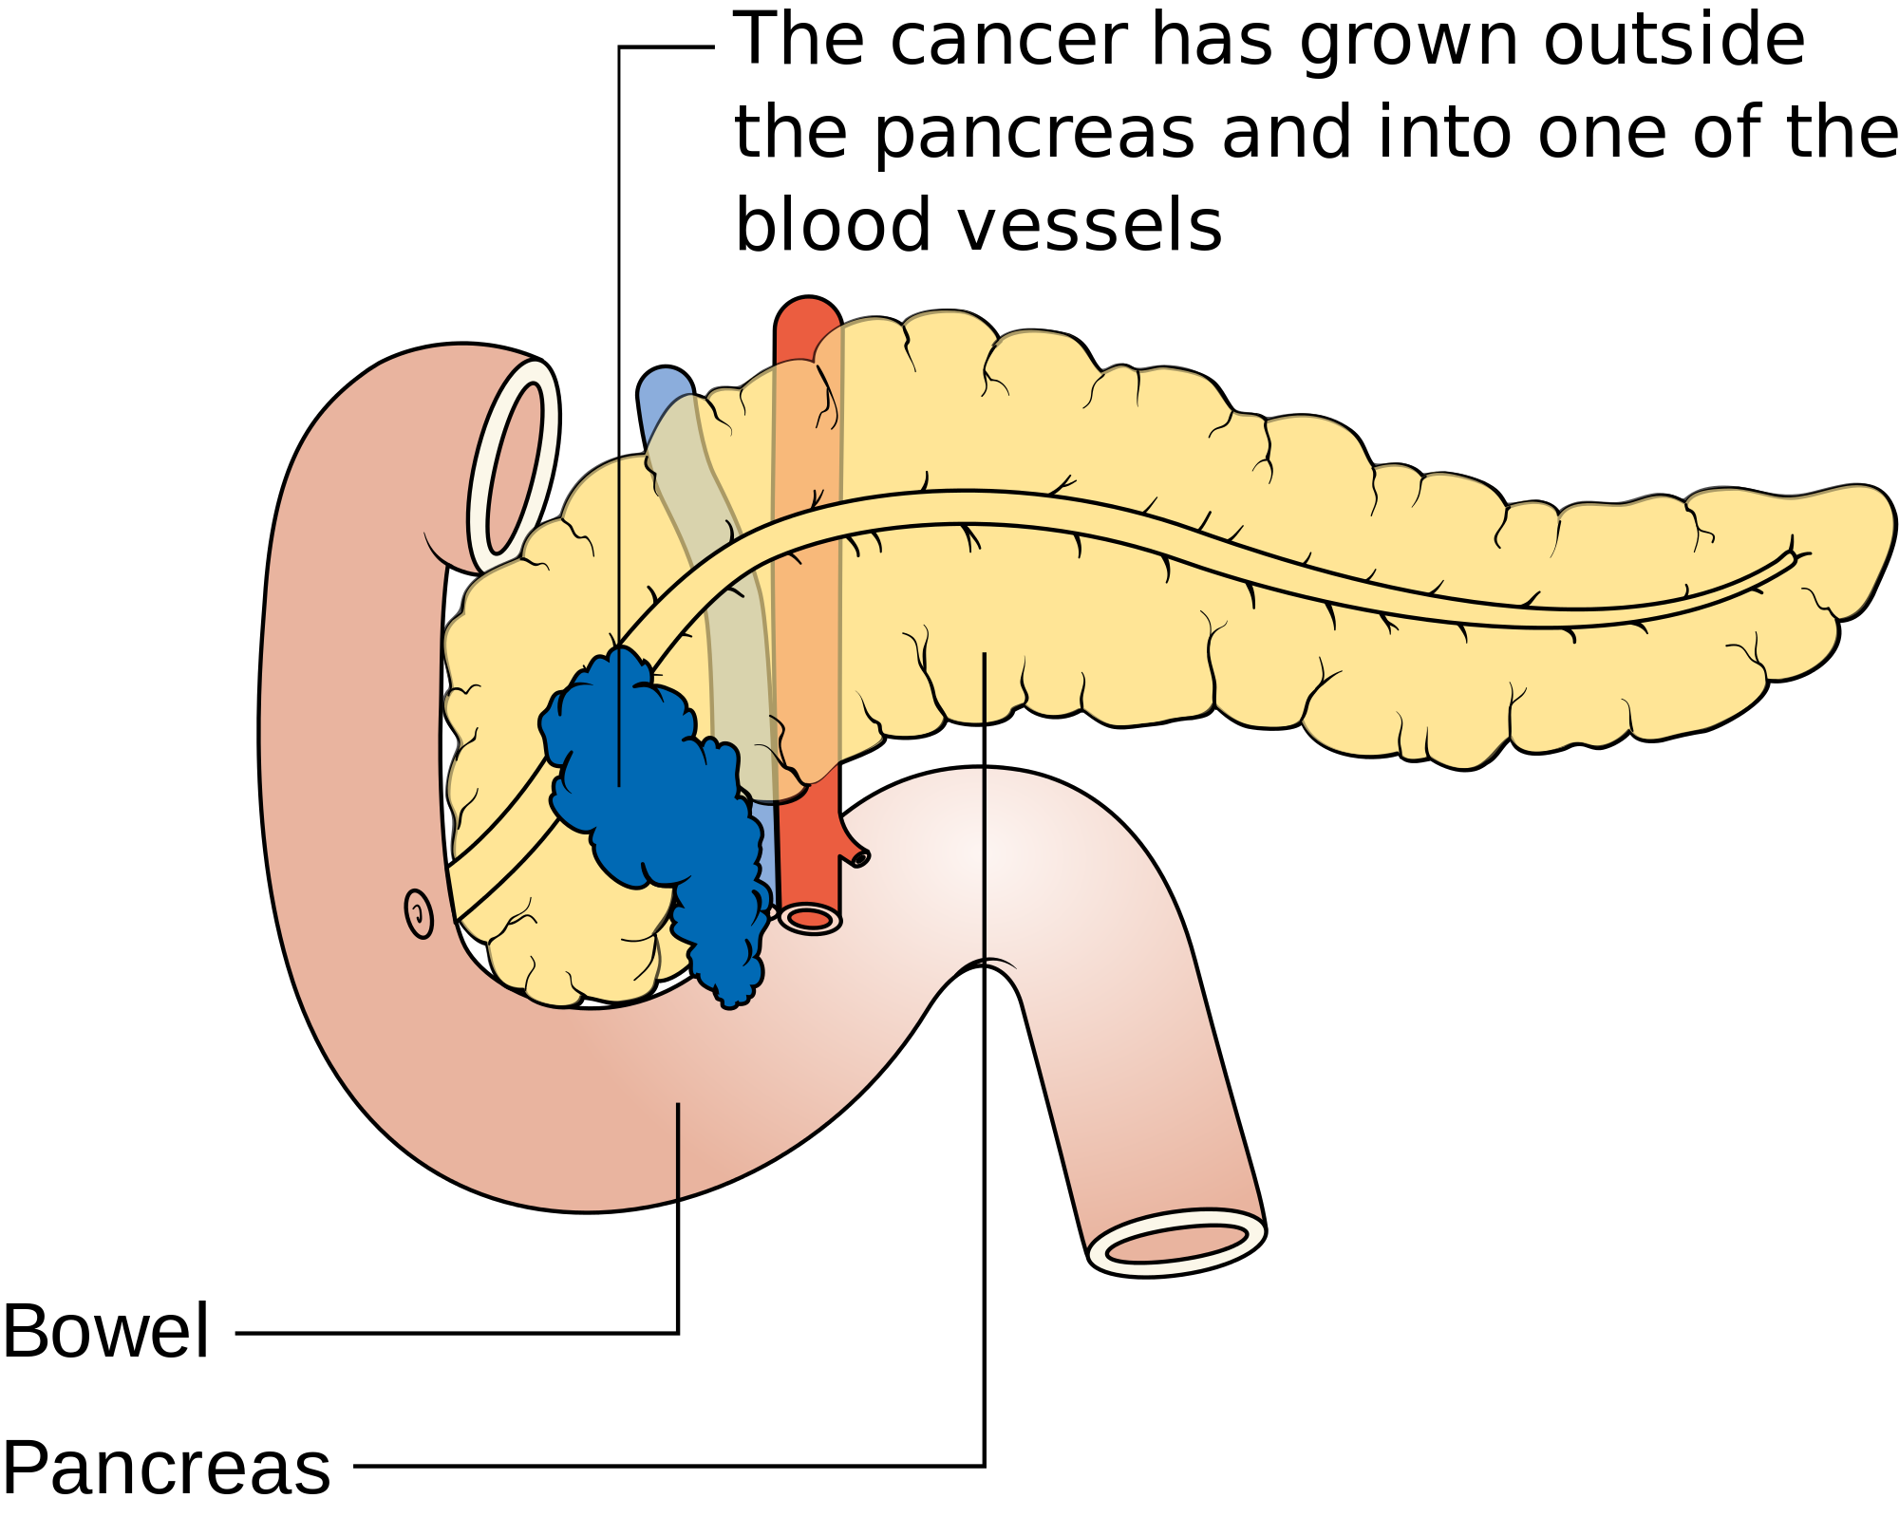

Slide 50
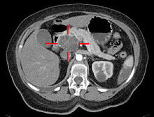

Slide 51
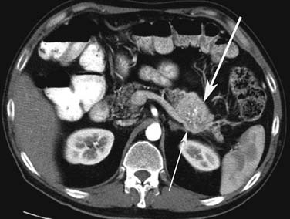

Slide 52


Slide 53
Diagnostika
UZ a CT břicha, endoskopický ultrazvuk (tenkojehlová biopsie), peroperační staging, Ca 19-9
80 % adenokarcinomy, NET neuroedokrinní nádory pankreatu
80 % má aktivační mutaci RAS onkogenu /KRAS
genetická konzultace- testování BRCA1,2, event. NTRK fúze, mikro-satelitová instabilita/MSI-H
Léčba dle rozsahu: resekabilní x lokálně pokročilý x metastatický nádor
chirurgie – hemipankreatoduodenektomie, levostranná hemipankreatektomie a splenektomie
adjuvantní chemoterapie FOLFIRINOX, event Gemcitabin ± radioterapie
u lokálně pokročilých 3 měsíce CHT pak chemoradioterapie, dle stavu pacienta
paliativní chemoterapie – monoterapie, nebo kombinace, dle stavu pacienta
Olaparib u germinální mutace BRCA1/2 v kombinaci s CHT
podpůrná a symptomatická léčba (řešení ikteru, léčba bolesti, nutriční podpora)
medián přežití 13 - 20 měsíců.
40 % pacientů má v době diagnózy MTS - přežití 4-6 měsíců
Notes:
u tzv. radikální antegrádní modulární pankreatosplenektomie (RAMPS) a u pokročilejších nádorů pak totální pankreatektomie s lymfadenektomií a splenektomií (po které dochází ke kompletní endokrinní i exokrinní insuficienci pankreatu s rozvojem obtížně zvladatelného diabetu mellitu).

Slide 54


Resekce celého duodena, hlavy pankreatu, resekce žlučového vývodu a žlučníku
Pankreatikojejunostomie, hepatikojejunostomie, gastrojejunostomie

Slide 55


NOVĚ screening rizikových jedinců- EUS+MR

Slide 56
Nádory jater
vzácné nádory, celosvětově geografická závislost
90 % hepatocelulární karcinom, 10 % cholangiokarcinom,
hepatocholangiokarcinom, hepatoblastom u dětí
Rizikové faktory -
cirhóza jater – alkoholická nebo infekční, virové hepatitidy (HCV, HBV – očkování)
aflatoxin, chemické karcinogeny, steroidy
Symptomy -
dlouho bezpříznakové, později nespecifické, společné cirhóze, hubnutí , dyspepsie
Screening rizikových pacientů schopných léčby - pac s cirhózou, HBsAg pozitivní,
HCV pozit a fibrózou – UZ jater á 6 měsíců
Diagnostika
kontrastní CT, MR jater, funkční vyšetření jater – Childova-Pughova klasifikace
CT hrudníku, scintigrafie kostí, AFP

Slide 57

HCC

Slide 58

Léčba dle rozsahu choroby a celkového stavu pacienta

Slide 59

Lokální ablativní techniky - radiofrekvenční ablace, perkutánní etanolová injektáž, transarteriální chemoembolizace,
stereotaktická radioterapie
Cílená léčba – tyrosinkinázové inhibitory – sorafenib, lenvatinib
regorafenib, bevacizumab
chemorezistentní onemocnění!!!
Hlavní prognostické faktory: velikost, počet ložisek, vaskulární invaze
5-ti leté přežití u kurativní léčby 70 %, u paliativní léčby 3 leté přežití 10-40 %

Slide 60

Radiofrekvenční ablace
Malé nádory jater eventuálně metastázy jaterní, u nichž je kontraindikováno chirurgické řešení, také v případě, že není indikována transplantace jater u hepatocelulárního karcinomu HCC
Velikost 2-5 cm, max 3 ložiska
Paliativní efekt, ovšem přínos stabilizace nemoci
Provedení- pod UZ či CT kontrolou perkutánně, při operaci pod zrakovou kontrolou

Slide 61

Technika jaterních resekcí, Třeška V.
Chirurgická klinika FN, Plzeň, přednosta prof. MUDr. V. Třeška, DrSc.

Slide 62

Chemoembolizace
Ovlivnění přes arteriální zásobení nádoru - např. u hepatocelulárního ca
Kombinace regionální intraarteriální CHT + embolizace
Výhody-mnohonásobně vyšší koncentrace CHT (doxorubicin, cisplatina, mitomycin C) s pomalým poklesem koncentrace
Ischemie tumoru embolizací zvyšuje protinádorový efekt CHT
Embolizace- Lipiodol (olejová kontrastní látka), želatinová pěna, v současnosti kalibrované mikrokuličky z biokompatibilního hydrogelu (DC-BEADs)
Kontrola efektu na CT – mizí vysycování ložiska
www.linkos.cz/nadory-jater-a-zlucniku-c22-24/o-nadorech-jater/

Slide 63


Slide 64


Slide 65


Slide 66

Resekce, transplantace – jediné potenciálně kurativní metody
Milánská kritéria – solitární nádor do 5 cm, až tři nádory do 3 cm, bez makroangioinvaze; UCSF kritéria – solitární nádor do 6.5 cm, max. tři nádory do 4.5 cm, kdy součet průměrů nádorů nepřesahuje 8 cm, bez makroangioinvaze;
up-to-seven kritéria – součet velikosti nádoru a počtu nádorů nepřesahuje 7.
https://www.mojezdravi.cz/zdravy-zivotni-styl/transplantace-jater-stale-vice-cekatelu-nez-darcu-lekari-umi-problem-resit-68.html

Slide 67


Slide 68


Slide 69


Slide 70



16 transplantovaných pac/5-6tis pac s HCC
Nutnost celoživotní imunosuprese

